Slide 1
M2 DSC UE2 - Web Sémantique
http://ci.mines-stetienne.fr/cours/2017/dsc-websem/
3. Linked Data Un Web de données liées
Maxime Lefrançois
maxime.lefrancois@emse.fr
Librement adapté des présentations de Lynda Thémal, https://fr.linkedin.com/in/lynda-temal-32a206a/fr
elle même librement addes présentations de Fabien Gandon, Inria.
Notes:
je suis Lynda TEMAL
Je suis chez sfeir depuis un an.
J’ai un doctorat de l’université de Rennes I.
Le sujet de la thèse modélisation d’ontologies pour le partage de données dans le domaine de la neuroimagerie.
Aujourd’hui je vais vous présenter une introduction au web semantique. appelé aussi web de données.

Slide 2
Qu’est-ce qu’il y a
quand on va chercher
ce qu’il y a à l’URI* ?
http://dbpedia.org/resource/Tim_Berners-Lee
* c’est donc que c’est aussi une URL si on peut faire ça:
pas une URN,
pas un littéral
pas un blank node

Slide 3
Linked Data
1. Use URIs as names for things
2. Use HTTP URIs so that people can look up those names.
3. When someone looks up a URI, provide useful information, using the standards (RDF*, SPARQL)
4. Include links to other URIs. so that they can discover more things.
demo: http://dbpedia.org/resource/Tim_Berners-Lee

Slide 4
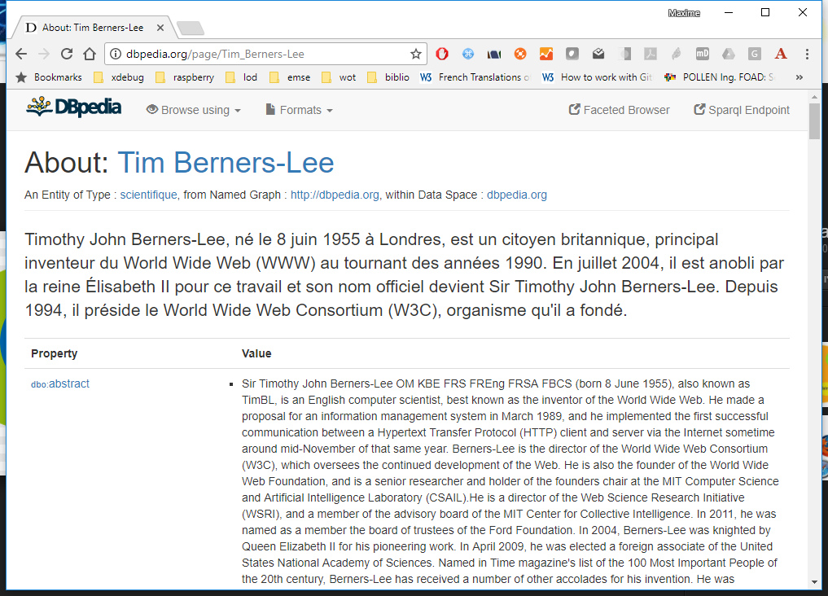
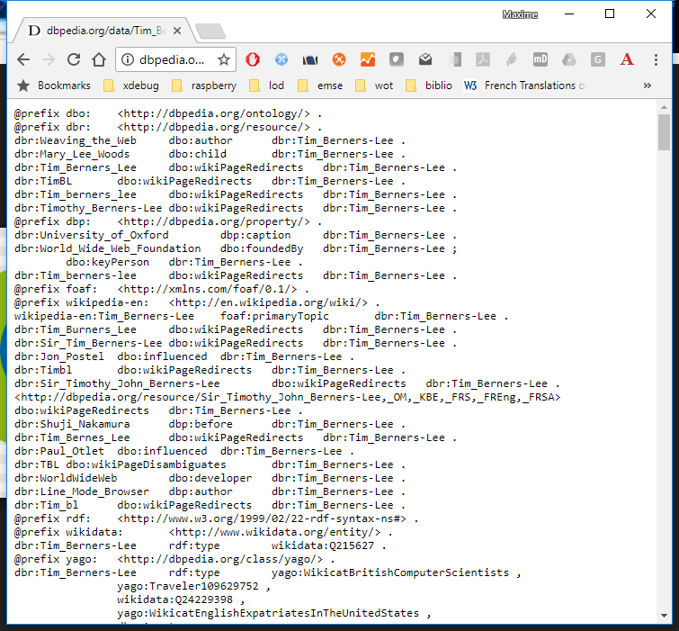
Pour les machines ET pour les humains
http://dbpedia.org/resource/Tim_Berners-Lee
text/html
text/turtle
Content negociation - HTTP Accept header

Slide 5
Déréferencer: aller à l’URL pour obtenir une représentation de la ressource identifiée
client
server
HTTP GET http://purl.org/NET/seas#Building
HTTP 303 see also
http://wiki-lve.maxime-lefrancois.info/index.php/Resource:Seas:
303: the Building is not located on the web, but you may find a description there
Cool URIs don’t change
client
server
in the future, this resource can be described somewhere else
HTTP GET http://purl.org/NET/seas#Building
HTTP 303 see also
http://?????

Slide 6
Content negociation
client (browser)
server
HTTP GET http://.../Resource:Seas:
Accept: text/html
HTTP 200 OK … a HTML document
vs.
client (machine)
HTTP GET http://.../Resource:Seas:
Accept: text/turtle
HTTP 200 OK … a Turtle document
server

Slide 7
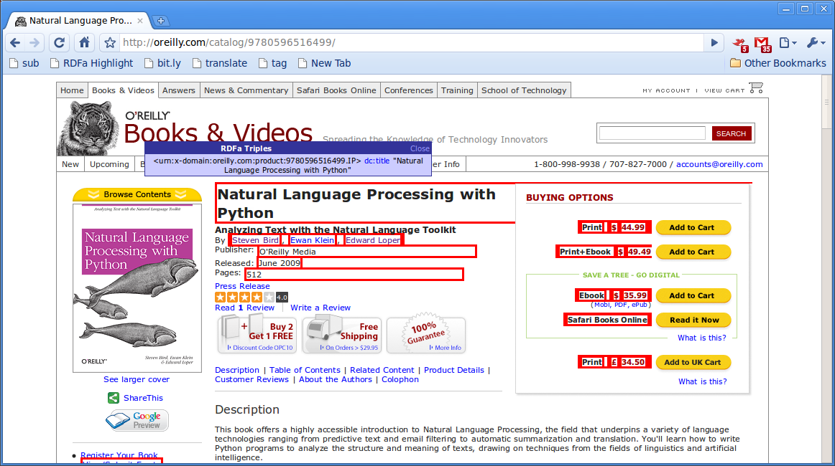
Pour les machines ET pour les humains
Syntaxe RDFa (a pour annotations)

Slide 8
Moyens de publier du RDF
Mettre un fichier RDF en ligne (RDF/XML, N-Triple, Turtle, JSON-LD)
Incorporer des annotations RDF dans une page web (RDFa)
Des CMS génèrent du RDFa automatiquement (Drupal 7)
Générer du RDF depuis d’autres formats:
- Triplifiers: http://www.w3.org/wiki/ConverterToRdf
- W3C R2RML et Direct Mapping: depuis des BD relationnelles
- RML, SPARQL-Generate: depuis JSON, CSV, XML, …
Exposer une base RDF via un endpoint SPARQL (prochain cours)

Slide 9
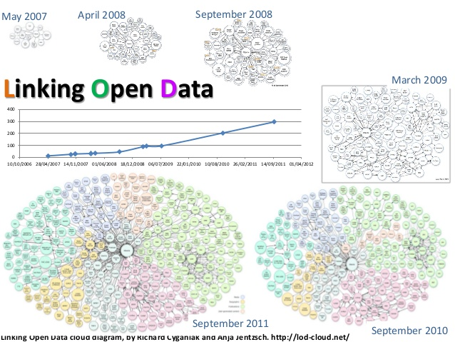

Slide 10
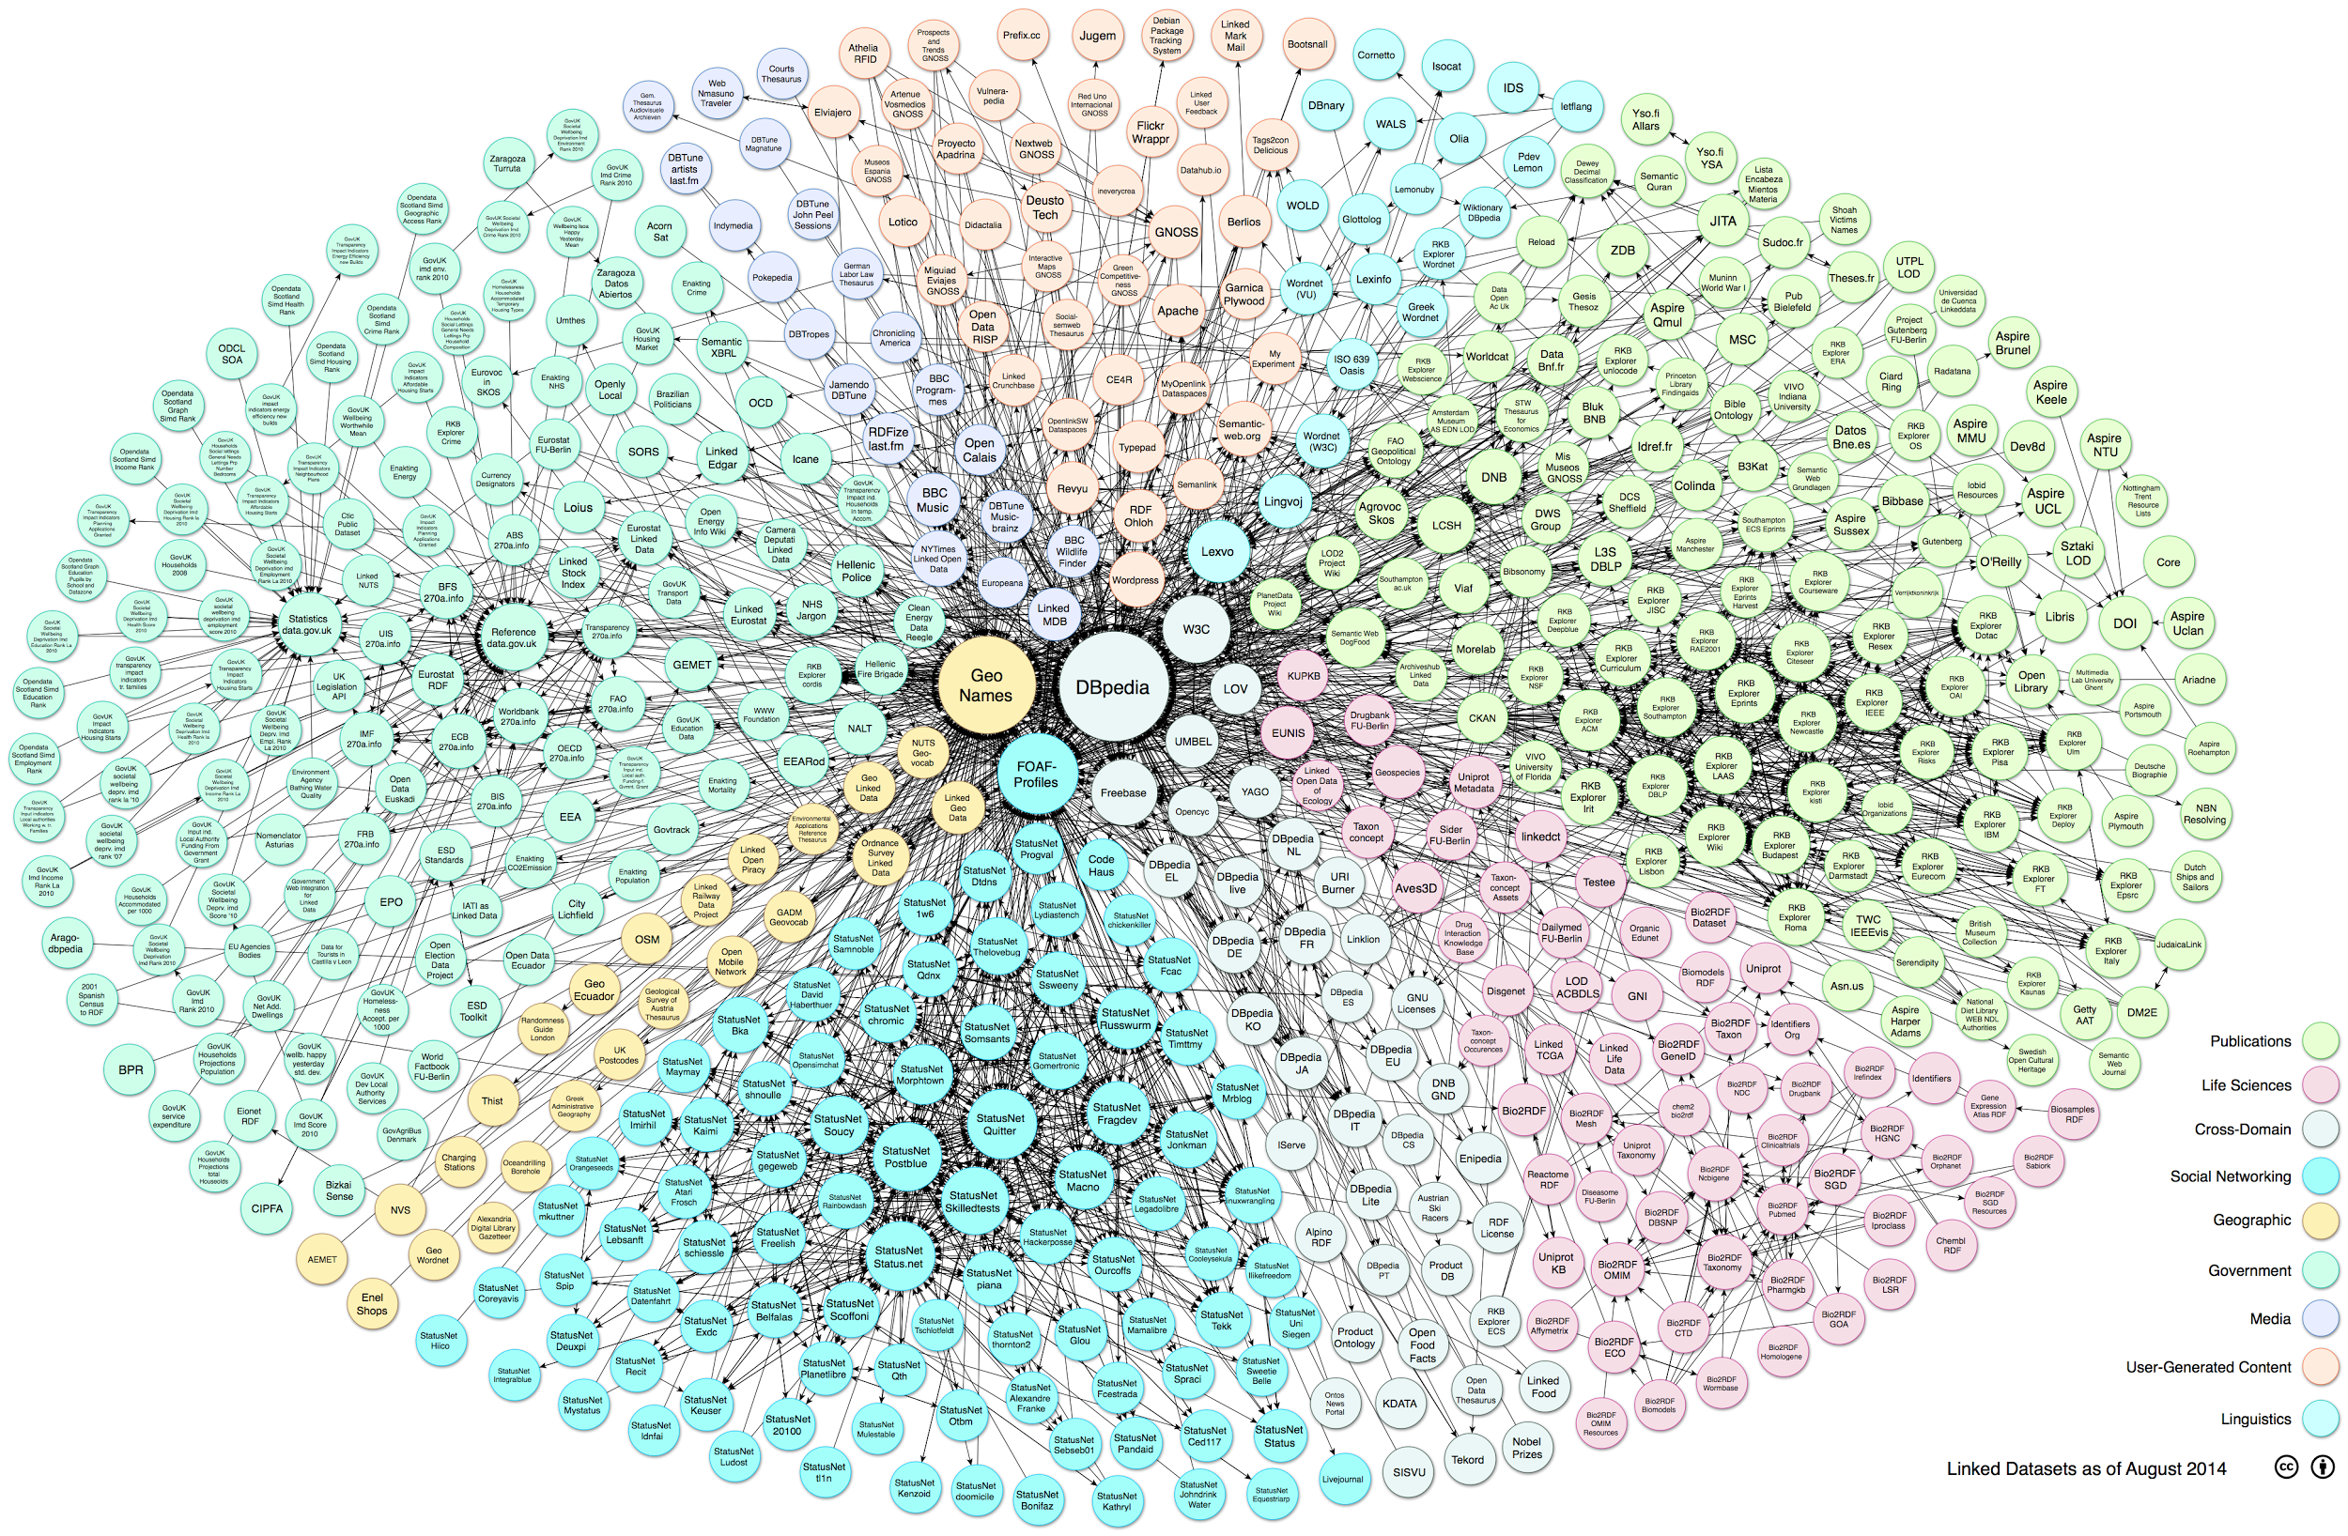
Linked Open Data
Janvier 2015

Slide 11
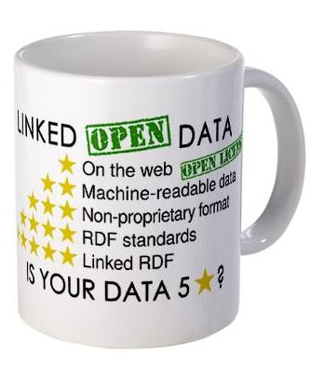
Vecteurs d’innovation récents sur le Web
→ Développement du Web des Données Liées
→ Développement du Web des Données Ouvertes Liées

Slide 12
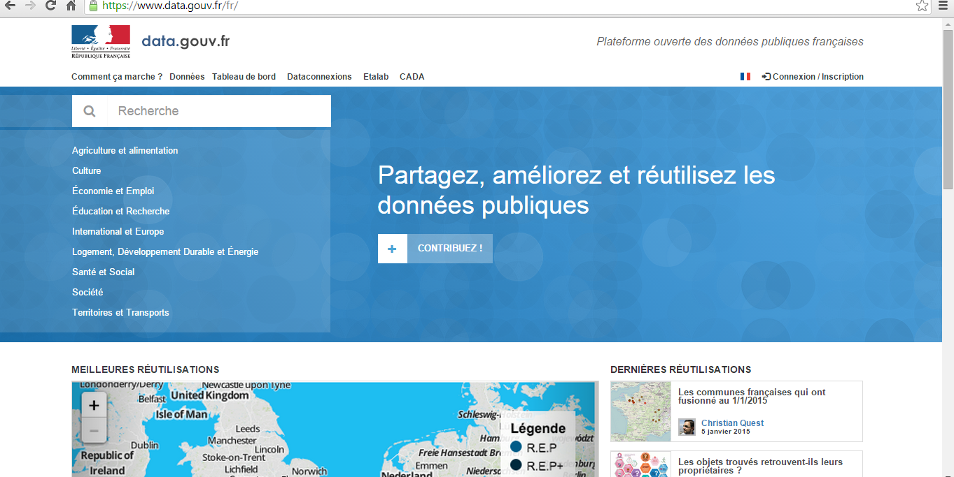
les gouvernements et les entreprises y sont déjà,

Slide 14
Quelques vocabulaires/ontologies
dcterms, dc elements: Dublin Core
foaf: Friend of a Friend
pizza: Une ontologie lourde jouet pour décrire les pizza

Slide 15
Quelques vocabulaires/ontologies
vCard: décrire les contacts
IETF RFC6350 standard
As ontology: W3C Interest Group Note 22 May 2014
<http://purl.org/NET/cnr#Siège%20Social%20de%20Lyon>
vcard:organization-name "Siège Social de Lyon" ;
vcard:hasEmail <mailto:cnr.lyon@cnr.tm.fr> ;
vcard:hasAddress [
vcard:street-address "2, rue André Bonin" ;
vcard:postal-code "69004" ;
vcard:locality "Lyon" ;
vcard:country-name "France" ] ;
vcard:hasTelephone [ a vcard:Voice ; vcard:hasValue "tel:+33472006969" ] ;
vcard:hasTelephone [ a vcard:Fax ; vcard:hasValue "tel:+33472106666" ] ;
vcard:hasGeo <geo:45.775005,4.813461> .

Slide 16
Reused vocabularies/ontologies - 2
SKOS: Simple Knowledge Organization System
W3C Recommendation 18 August 2009
at least labels… + note on semantics…
cnr:DBT
skos:prefLabel "Douaisienne de Basse Tension" ;
skos:altLabel "DBT" ;
cnr:FR:CN1:P:10002
skos:prefLabel "DRB-Bureaux 2" ;
skos:hiddenLabel "FR*CN1*P*10002" ;

Slide 17
Reused vocabularies/ontologies - 3
GEO: Basic Geo (WGS84 lat/long) Vocabulary
cnr:FR:CN1:P:00011
geo:location [ geo:lat 45.775005 ; geo:long 4.813461 ] ;

Slide 18
Reused vocabularies/ontologies - 4
OM: Ontology of Units of Measure
Valeur des quantités physiques, unités de mesure, précision, …
Some
om:Unit
om:unit…
Some
om:Quantity
om:value
some om:QuantityValue
om:numerical_value
Some value
cnr:FR:CN1:C:10002
seas:maximalCurrent [
om:value [
om:unit_of_measure_or_measurement_scale om:ampere ;
om:numerical_value 32.0 ] ] .

Slide 19
Reused vocabularies/ontologies - 5
Gr: Good Relations (ontology for the e-commerce)
Utilisé par de très grands groupes (amazon, google, …)
BusinessEntity, Offering, PriceSpecification, ProductOrServiceModel,…
Description des produits
Description des offres
cnr:DBT_GNS a gr:ProductOrServiceModel ;
gr:hasManufacturer cnr:DBT .
cnr:Compagnie%20Nationale%20du%20Rhône a gr:BusinessEntity ;
gr:offers <chargings> .
<chargings> gr:availableAtOrFrom cnr:FR:CN1:P:10002

Slide 20
Reused vocabularies/ontologies - ++
Org: The Organization Ontology
W3C Recommendation 16 January 2014
Enables to describe the structure of organizations
SSN: Semantic Sensor Network
Co-éditeur du standard ;-)
OWL-time: OWL Time ontology
On its way for recommendation

Slide 21
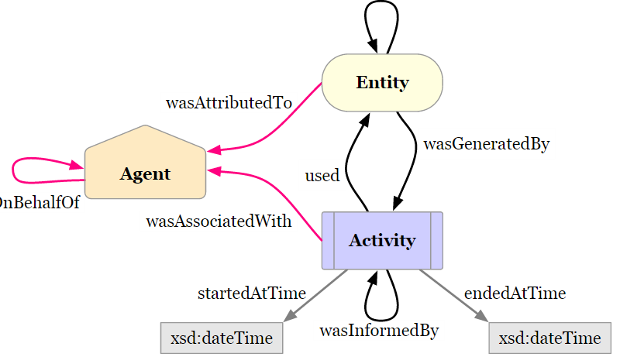
Reused vocabularies/ontologies - ++
PROV: The Provenance Ontology
prov:Agent (organization, person, software, sensor, actuator…)
prov:Activity (translate a document, predict, measure…)
prov:Entity (observation, prediction, aggregated or obfuscated…)

Slide 22
Vidéos très (très) recommandée
présentation de Tim Berners Lee (inventeur du Web)
Documentaire sur l’Invention du Web
http://www.foreveryone.net/
TED talk sur le Linked Data
https://www.ted.com/talks/tim_berners_lee_on_the_next_web?language=fr
présentation de Fabien Gandon (Directeur de Recherche Inria Sophia-Antipolis Mediterranée) sur l’usage du Linked Data par les entreprises (1h)
http://videolectures.net/SEASworkshop2015_gandon_semantic_web/

